Slide 1

Название проекта:
Автономная модульная транспортно-технологическая платформа.
Тема НИОКР :Разработка и экспериментальная апробация опытного образца автономной транспортно-технологической платформы модульной конструкции многоцелевого назначения.
Н.С. Захаров

Slide 2
Общая информация
Тема НИОКР
Разработка и экспериментальная апробация опытного образца автономной транспортно-технологической платформы модульной конструкции многоцелевого назначения.
2. Аннотация проекта
Инновационный проект предполагает в соответствии с государственной программой по приоритетному направлению развития науки, технологий и техники в Российской Федерации реализацию по собственной разработке опытного образца автономной модульной транспортно-технологической платформы, программно-аппаратных средств, обеспечивающих движение транспортного средства в частично или полностью беспилотном режиме, и на их основе – разработку ряда модификаций автономных транспортных средств модульной конструкции различного назначения, освоение их производства.
3. Общая продолжительность выполнения – 2 года.

Slide 3
Цель НИОКР
Цель реализации инновационного проекта: повышение эффективности применения беспилотных технологий в производстве.
Задачи:
Задачи инновационного проекта:
- Разработка, проектирование и создания опытного образца автономной транспортно-технологической платформы модульной конструкции.
- Создания центра концентрации технологических компетенций в области разработки и проектирования БТС и их компонентов.
- Повышение уровня образования и профессиональных компетенций в области
создания и эксплуатации БТС.
- Внедрение новых профессий, создание высококвалифицированных рабочих мест на территории Тюменской области.
Кроме этого, реализация инновационного проекта позволит освоить современные передовые технологии, которые будут затем вовлечены в промышленную кооперацию с целью создания конкурентоспособной продукции с высоким экспортным потенциалом.

Slide 4
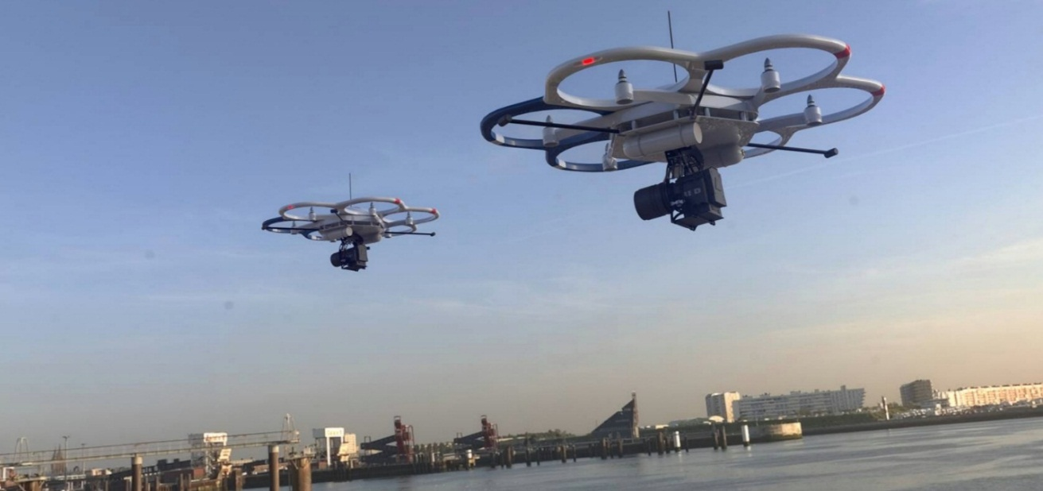
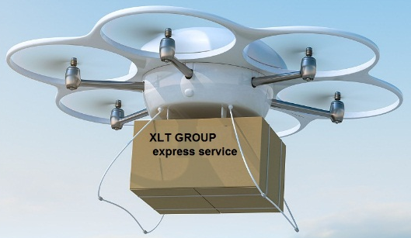
Актуальность проведения НИОКР и реализации проекта в целом
В настоящее время БПЛА вертолетного типа оснащаются полезной нагрузкой самого различного назначения и выполнять широкий спектр функций.
Промышленное применение беспилотных летательных аппаратов дает большие
преимущества предприятиям нефтегазового комплекса в части геологоразведки, для контроля объектов добычи и транспортировки нефти, мониторинга состояния трубопроводов и т.д.

Slide 5
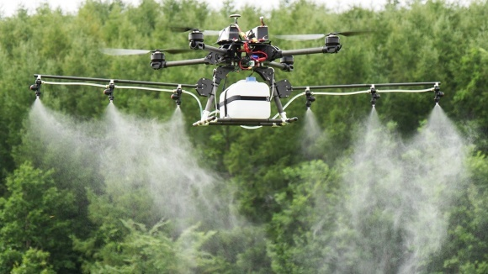
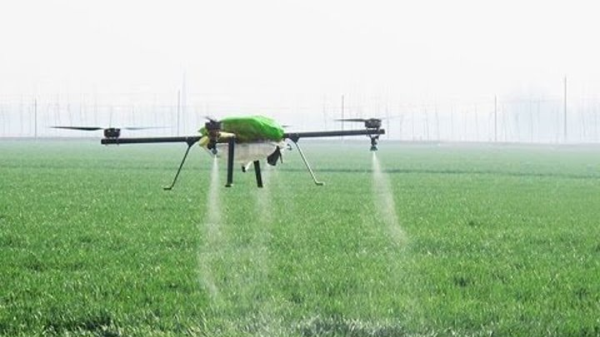
Актуальность проведения НИОКР
Широко применяются БПЛА и в сельском хозяйстве.
Основные ограничения на применение БПЛА вертолетного типа:
1. Низкая автономность и необходимость постоянного взаимодействия с оператором.
2. Необходимость специальной подготовки операторов БПЛА.
3. Ограниченные длительность полета (30 мин.) и радиус действия (до 5 км).
4. Недостаточные пропускная способность и количество каналов связи.

Slide 6
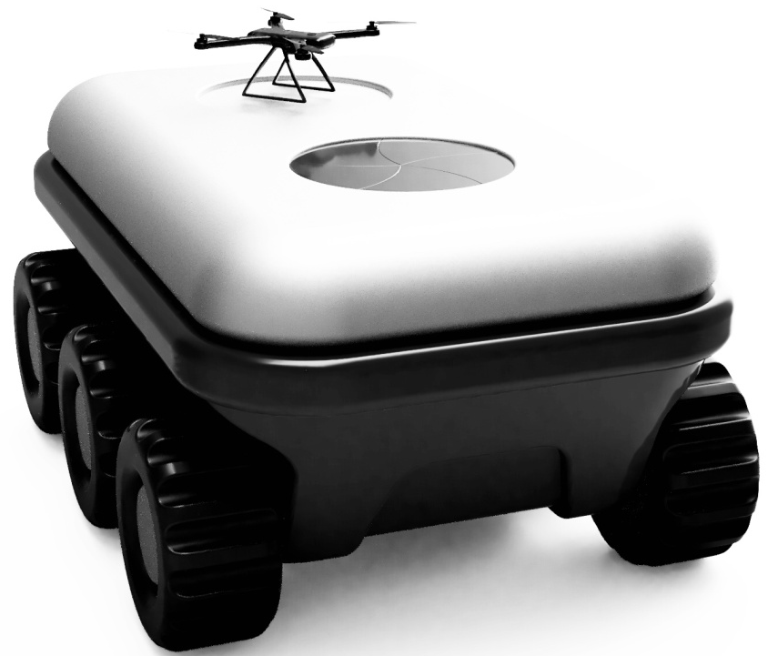
Актуальность проведения НИОКР
Исходя из значительной востребовательности БПЛА, расширение функциональных возможностей БПЛА является достаточно актуальной задачей.
В этой связи интеграция на одной платформе двух беспилотных технологий снимает основные ограничения на применение БПЛА.
При этом основными функциями автономной транспортно - технологической
платформы в ходе решения технологической задачи являются:
1. Периодическая регенерация источников питания БПЛА (замена или зарядка).
2. Автоматический контроль взлета-посадки БПЛА.
3. Автоматический контроль и управление параметрами полета БПЛА.
4. Управление и контроль последовательности проведения БПЛА заданной
технологической задачи.
5. Текущая связь с оператором и движение по установленному маршруту.

Slide 7
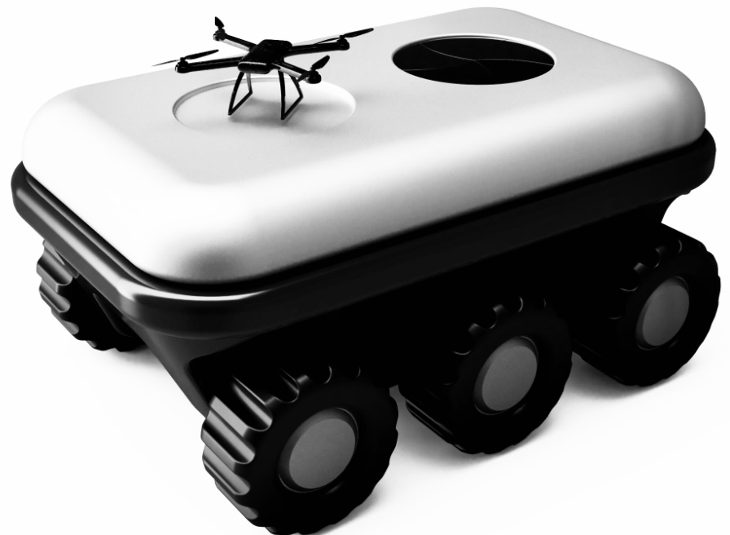
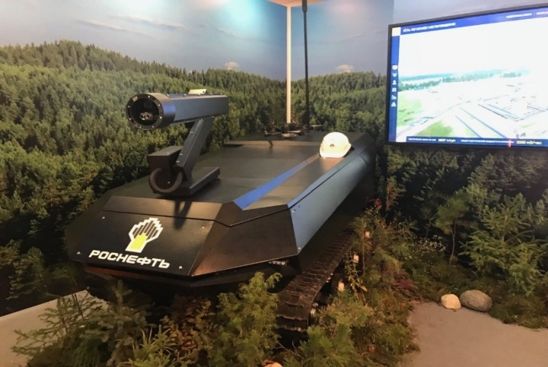
Изложение сущности и степени новизны НИОКР
и преимуществ по сравнению с аналогами
БПЛА в составе автономной транспортно-технологической платформы.
Беспилотный вездеход для бесконтактного
мониторинга состояния нефтепроводов
(разработчик -Роснефть).

Slide 8
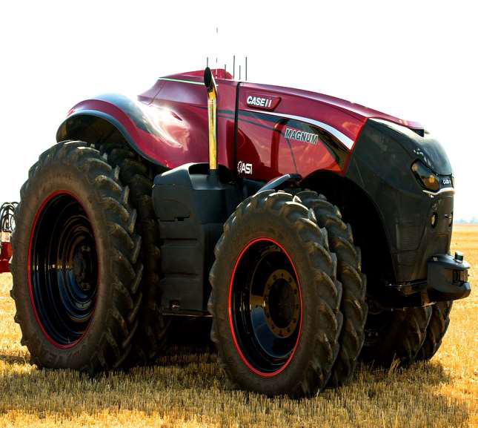
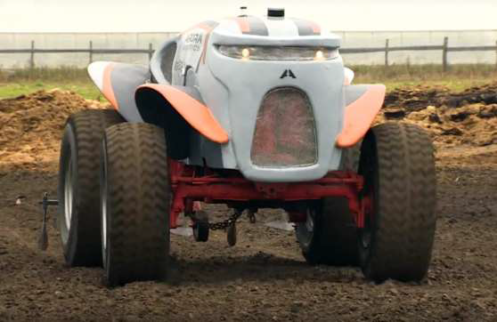
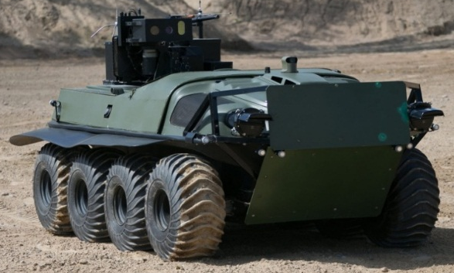
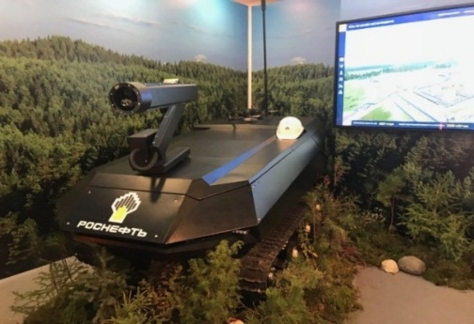
Изложение сущности и степени новизны НИОКР
и преимуществ по сравнению с аналогами
В последнее десятилетие наблюдается значительный рост технологических инноваций по темам беспилотного транспорта.
Прототип беспилотного трактора от CNH Industrial.
Агробот от Avrora Robotics.
Беспилотный робототехнический
комплекс Арго.
Беспилотный вездеход для диагностики
магистральных нефтепроводов (Роснефть).

Slide 9
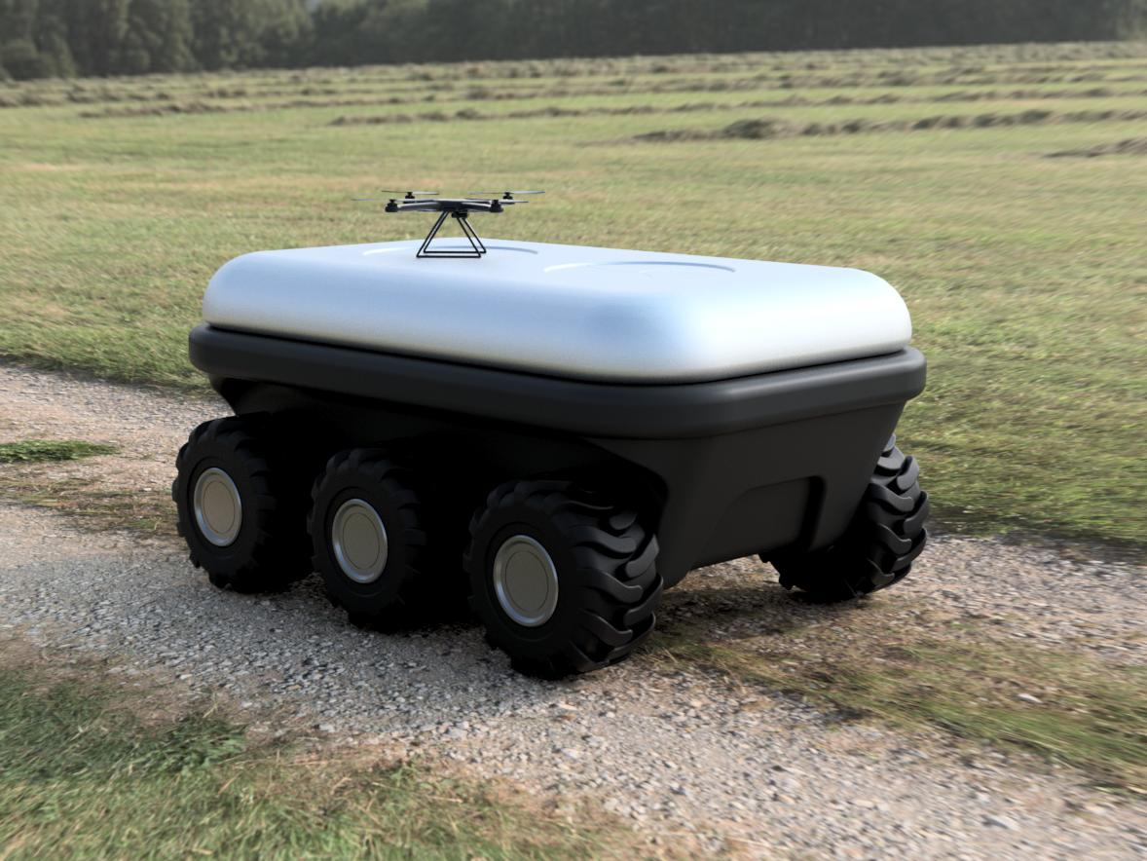
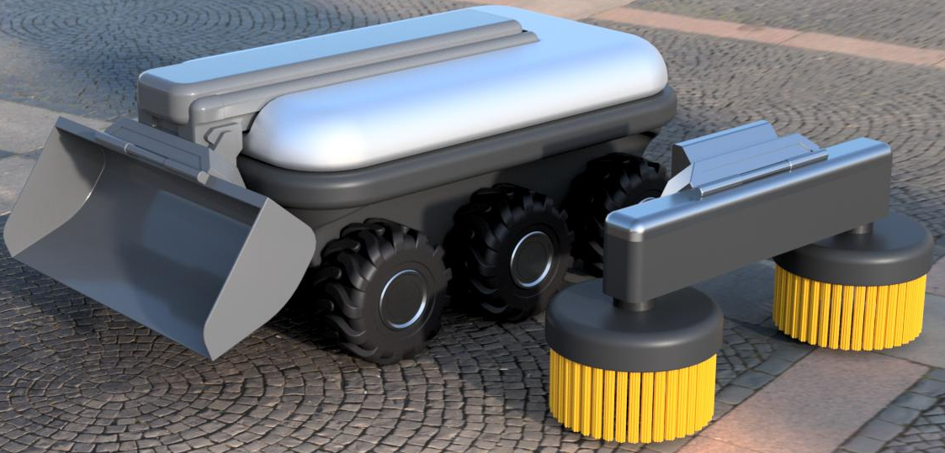
Изложение сущности и степени новизны НИОКР
и преимуществ по сравнению с аналогами
Модульная концепция автономной транспортно-технологической платформы:
1. базовый модуль – колесное шасси оптимальной конфигурации, предназначенное к применению для различных целей;
2. набор съемных модулей, оснащенных специализированным навесным технологическим оборудованием.
Модульная технология разработки и проектирования автономной транспортно-технологической платформы позволяет на одной и той же научно-технической и промышленной базе создавать как беспилотные производственные системы, рассчитанные на массовый спрос, так и беспилотные средства военного назначения.

Slide 10
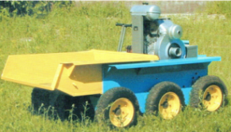
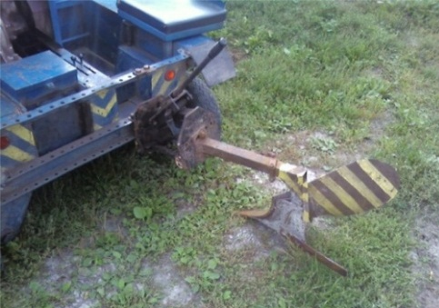
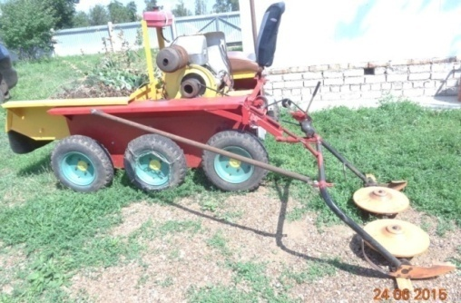

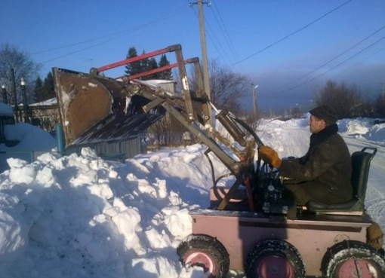
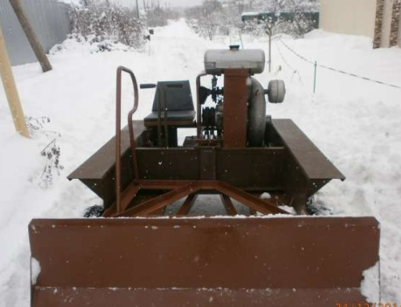
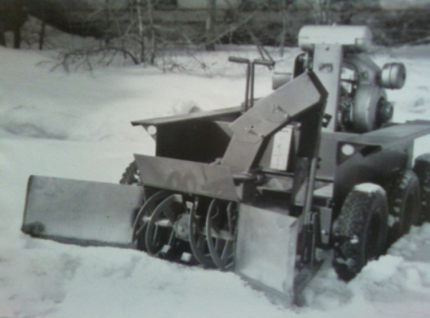
Прототип транспортно-технологической платформы
Автотранспортная тележка ТС-350.
Производитель: Тюменский моторный завод.
Период выпуска: 1995 – 2005 г.г.
Полезная нагрузка: 350 кг.

Slide 11
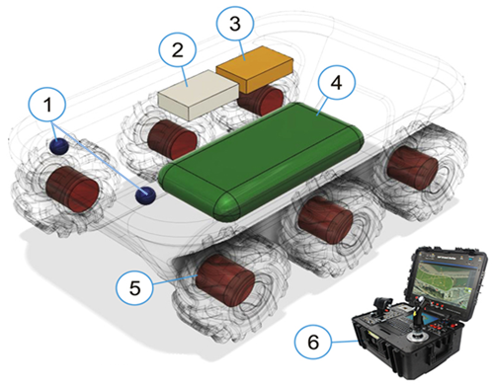
Структура и состав транспортно-технологического модуля
1. Видеокамера; 2. Блок управления движением; 3. Блок навигации
и позиционирования; 4. Литиевый аккумулятор; 5. Двигатель-колесо;
6. Пульт дистанционного управления.

Slide 12
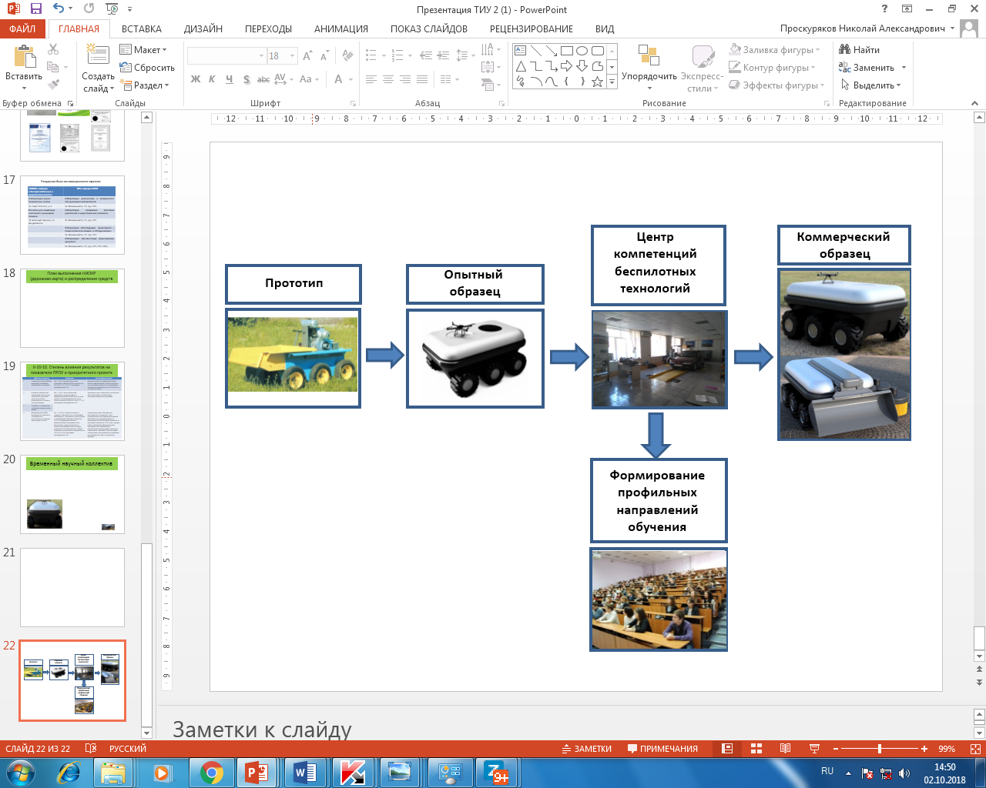
Жизненный цикл реализации инновационного проекта

Slide 13
Жизненный цикл реализации инновационного проекта
Реализация инновационного проекта обеспечит:
Создание центра концентрации технологических компетенций в области разработки и проектирование новых беспилотных технологий.
2. Создание новых конкурентоспособных направлений в системе подготовки
профессиональных кадров, в том числе реализации программы высшего профессионального образования по специальности “Беспилотные транспортные средства”.
3. Проведение образовательных проектов и программ по тематике БТС.
4. Создание центров детского развития и системы конкурсных мероприятий для школьников по тематике БТС.

Slide 14
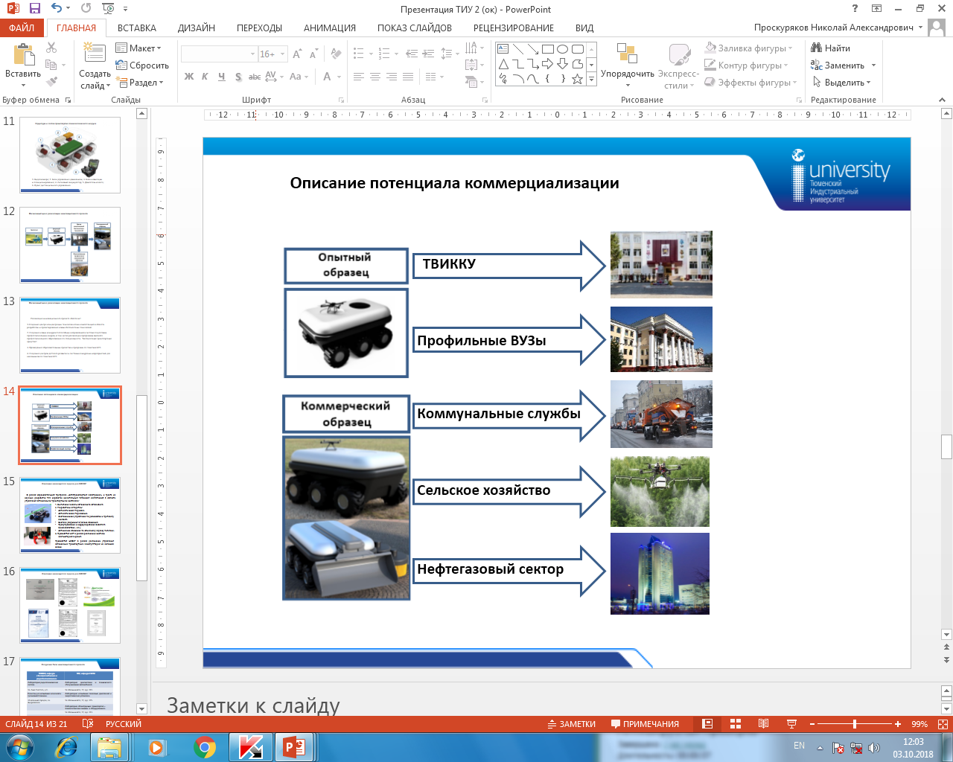
Описание потенциала коммерциализации

Slide 15
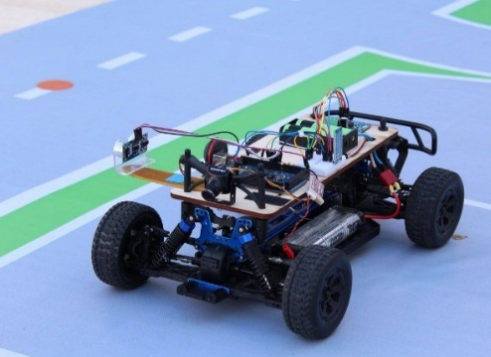
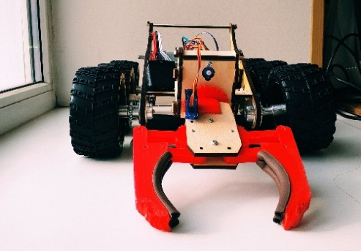
Описание имеющегося задела для НИОКР
В рамках образовательной программе «Автотранспортная мехатроника» и гранта на научные разработки ТИУ наработан значительный потенциал компетенций в области управления автономными транспортными системами:
1. Выполнена модель автономного автомобиля.
2. Разработаны алгоритмы:
Автоматическая парковка.
Автоматическое торможение.
Дистанционное управление по радиосвязи и протоколу bluetooth.
Система удержания в полосе движения.
Предупреждение и информирование водителя, взаимодействие «V2I».
Автономное движение по объемному каркасу полигона.
3. Проводятся НИР в рамках реализации системы компьютерного зрения.
Проводятся НИОКР в рамках реализации управления автономным транспортным манипулятором на колесном шасси.

Slide 16
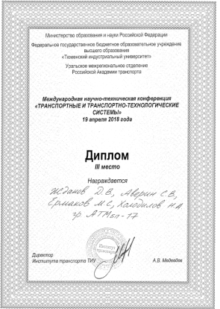
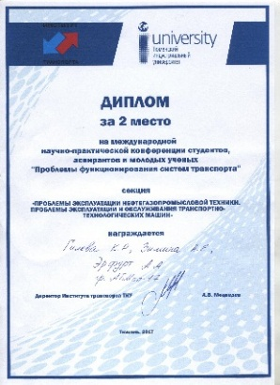

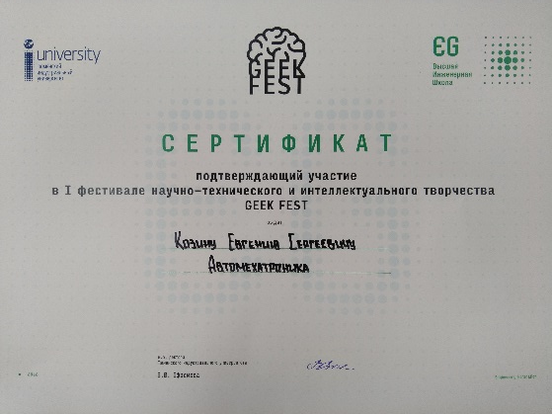
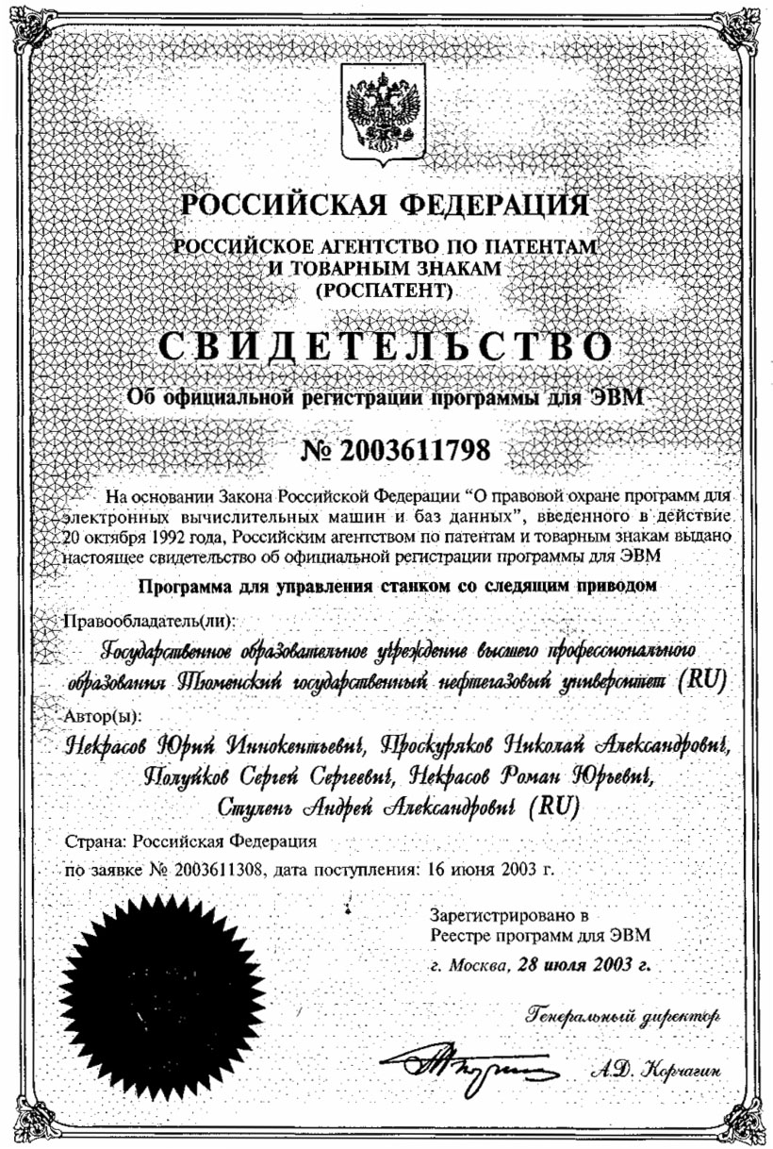
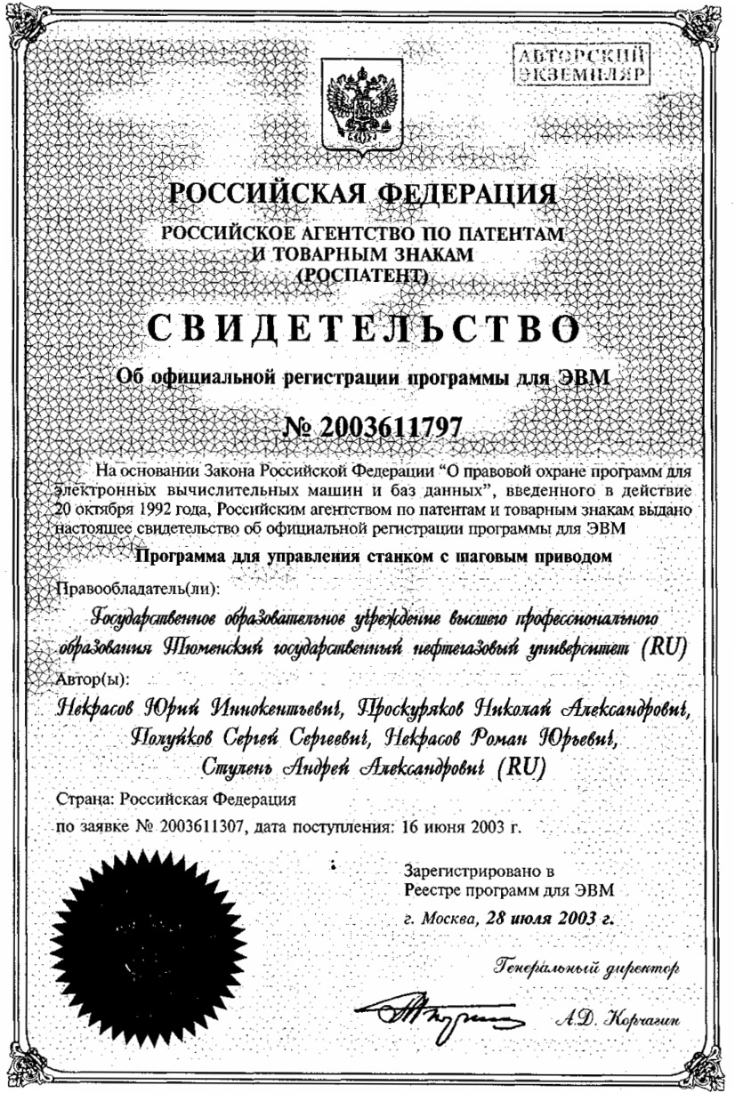
Описание имеющегося задела для НИОКР

Slide 17
Ресурсная база инновационного проекта
ТВИККУ, кафедра «Электроснабжения и радиотелемеханики» | ТИУ, кафедра САТМ
Лаборатория радиотехнических систем. | Лаборатория диагностики и технического обслуживания автомобилей.
Ул. Льва Толстого, д.1. | Ул. Мельникайте, 72, ауд. 119.
Полигон для испытания колесной и гусеничной техники. | Лаборатория испытания тепловых двигателей и энергетических установок.
31-военный городок, оз. Андреевское. | Ул. Мельникайте, 72, ауд. 125.
 | Лаборатория «Конструкция транспортно – технологических машин и оборудования».
 | Ул. Мельникайте, 72, ауд. 111.
 | Лаборатория «Беспилотные транспортные средства».
 | Ул. Мельникайте, 72, ауд. 227, 229, 310а.

Slide 18
Календарный план
(дорожная карта) выполнения НИОКР
№ п/п | Наименование этапа работ | Начало (дд.мм.гг) | Окончание (дд.мм.гг) | Вид документа и результат | Показатели ПРОУ, на которые оказывает влияние результат | Сумма затрат, руб.
 | Разработка методики стендовых и полигонных испытаний ходовой части транспортной тележки ТС-350 в различных дорожных и скоростных условиях. | 01.01.19 | 01.02.19 | Научно-технический отчёт: методика стендовых и полигонных испытаний ходовой части транспортной тележки ТС-350 в различных дорожных и скоростных условиях. Акт выполненных работ. |  | 35 000
2. | Стендовые и полигонные испытания ходовой части транспортной тележки ТС-350 в различных дорожных и скоростных условиях. | 01.02.19 | 01.05.19 | Протокол испытаний. Акт выполненных работ. |  | 100 000
3. | Анализ литературных источников и патентный поиск по проблеме разработки научно-технических решений в области беспилотных технологий. | 01.01.19 | 01.05.19 | Научно-технический отчёт: подбор оптимальных интеграционных, компоновочных и технологических решений для проектирования и изготовления беспилотной модульной транспортно-технологической платформы. Акт выполненных работ. |  | 25 000

Slide 19
Календарный план
(дорожная карта) выполнения НИОКР
4. | Разработка технического задания на проектирование и изготовление беспилотной модульной транспортно-технологической платформы. | 01.05.19 | 01.06.19 | Техническое задание на проектирование и изготовление беспилотной модульной транспортно-технологической платформы. Акт выполненных работ. |  | 40 000
5. | Приобретение необходимых материалов и комплектующих. | 01.06.19 | 01.11.19 | Перечень необходимых материалов и комплект-их. |  | 20 000
6. | Разработка компоновки конструкции платформы и модуля, разработка дизайнерских решений элементов конструкции, отработка элементов конструкции на технологичность. | 01.06.19 | 01.09.19 | Научно-технический отчёт: оптимальные компоновочные и дизайнерские решения конструкции транспортной платформы и модуля. Акт выполненных работ. | №6, 7 ПРОУ: Число публикаций организации, индексируемых в информационно-аналитической системе научного цитирования WebofScience, Scopus в расчете на 100 НПР | 110 000

Slide 20
Календарный план
(дорожная карта) выполнения НИОКР
7. | Математическое моделирование силовых и температурных деформаций элементов конструкции платформы и модуля, прочностные расчеты конструкции ходовой части транспортной платформы. | 01.06.19 | 01.09.19 | Научно-технический отчёт: математические модели и расчеты на прочность корпуса и конструкции ходовой части транспортной платформы. Акт выполненных работ. | №6, 7 ПРОУ: Число публикаций организации, индексируемых в информационно-аналитической системе научного цитирования WebofScience, Scopus в расчете на 100 НПР | 210 000
8. | Разработка эскизных проектов элементов конструкции транспортной платформы и модуля. | 01.09.19 | 01.11.19 | Альбом эскизных проектов. элементов конструкции транспортной платформы и модуля. Акт выполненных работ. |  | 160 000
9. | Разработка конструкторско-технологической документации изготовления элементов транспортной платформы и модуля Защита интеллектуальной собств-ти. | 01.11.19 | 01.02.20 | Конструкторско-технологическая документация изготовления элементов транспортной платформы и модуля. Акт выполненных работ. Патент на полезную модель. | №6, 7 ПРОУ: Число публикаций организации, индексируемых в информационно-аналитической системе научного цитирования WebofScience, Scopus в расчете на 100 НПР | 240 000

Slide 21
Календарный план
(дорожная карта) выполнения НИОКР
10. | Разработка конструкторско-технологической документации изготовления технологической оснастки для выполнения элементов конструкции транспортной платформы и модуля. | 01.11.19 | 01.12.19 | Конструкторско-технологическая документация изготовления технологической оснастки. Акт выполненных работ. |  | 110 000
11. | Изготовление технологической оснастки. | 01.12.19 | 01.02.20 | Технологическая оснастка для выполнения элементов конструкции транспортной платформы и модуля. Акт выполненных работ. |  | 160 000
12. | Изготовление конструктивных элементов транспортной платформы и модуля. | 01.02.20 | 01.07.20 | Основные элементы конструкции транспортной платформы и модуля. Акт выполненных работ. |  | 100 000

Slide 22
Календарный план
(дорожная карта) выполнения НИОКР
13. | Разработка конструкции мехатронных модулей основных и вспомогательных движений в составе транспортной платформы и модуля. Защита интеллектуальной собств-ти. | 01.11.19 | 01.12.19 | Акт выполненных работ. Патенты на полезную модель. | №6, 7 ПРОУ: Число публикаций организации, индексируемых в информационно-аналитической системе научного цитирования WebofScience, Scopus в расчете на 100 НПР | 100 000
14. | Разработка конструкторско-технологической документации изготовления мехатронных модулей. |  |  | Конструкторско-технологическая документация изготовления мехатронных модулей. Акт выполненных работ. |  | 90 000
15. | Разработка алгоритмов управления мехатронными модулями основных и вспомогательных движений. |  |  | Научно-технический отчёт: алгоритмы управления мехатронными модулями основных и вспомогательных движений. Акт выполненных работ. |  | 300 000
16. | Изготовление мехатронных модулей. | 01.12.19 | 01.07.20 | Мехатронные модули основных и вспомогательных движений Акт выполненных работ. |  | 160 000

Slide 23
Календарный план
(дорожная карта) выполнения НИОКР
17. | Программная реализация алгоритмов управления мехатронными модулями основных и вспомогательных движений Защита интеллектуальной собств-ти. |  |  | Программный код. Акт выполненных работ. Свидетельство о регистрации программ для ЭВМ | №6, 7 ПРОУ: Число публикаций организации, индексируемых в информационно-аналитической системе научного цитирования WebofScience, Scopus в расчете на 100 НПР | 90 000
18. | Разработка алгоритмов управления гибридной силовой установкой и управления движением. | 01.06.19 | 01.12.19 | Научно-технический отчёт: алгоритмы управления гибридной силовой установкой и управления движением транспортной платформы. Акт выполненных работ. |  | 300 000
19. | Программная реализация алгоритмов управления гибридной силовой установкой, управления движением. Защита интеллектуальной собств-ти. | 01.12.19 | 01.04.20 | Программный код. Акт выполненных работ. Свидетельство о регистрации программ для ЭВМ. | №6, 7 ПРОУ: Число публикаций организации, индексируемых в информационно-аналитической системе научного цитирования WebofScience, Scopus в расчете на 100 НПР | 400 000
20. | Отладка на стенде ПО управления гибридной силовой установкой, управления движением. | 01.04.20 | 01.07.20 | Акт выполненных работ. |  | 100 000

Slide 24
Календарный план
(дорожная карта) выполнения НИОКР
21. | Сборка основных конструктивных элементов транспортной платформы и модуля, монтаж мехатронных модулей основных и вспомогательных систем, монтаж гибридной силовой установки, монтаж компонентов электронной системы автономного управления движением, системы позиционирования и навигации. | 01.07.20 | 01.09.20 | Акт выполненных работ. |  | 160 000
22. | Пуско-наладочные работы транспортной платформы и модуля. | 01.09.20 | 01.10.20 | Акт выполненных работ. |  | 110 000
23. | Разработка методики стендовых и полигонных испытаний работы основных электронных систем, функциональных узлов и модульной транспортно-технологической платформы в целом |  |  | Научно-технический отчёт: Методика стендовых и полигонных испытаний модульной транспортно-технологической платформы. Акт выполненных работ. | №6, 7 ПРОУ: Число публикаций организации, индексируемых в информационно-аналитической системе научного цитирования WebofScience, Scopus в расчете на 100 НПР | 40 000
24. | Стендовые испытания модульной транспортно-технологической платформы. | 01.10.20 | 01.12.20 | Протокол испытаний. Акт выполненных работ. |  | 60 000

Slide 25
Календарный план
(дорожная карта) выполнения НИОКР
25. | Полигонные испытания модульной транспортно-технологической платформы. | 01.12.20 | 01.01.21 | Протокол испытаний. Акт выполненных работ. |  | 150 000
26. | Формирование учебно-методического комплекса по разработке и эксплуатации автономных транспортных систем. | 01.06.19 | 01.12.20 | УМК по программам ВО, ДПО. | №1, 3, 9 ПРОУ: Общая численность студентов, обучающихся по программам бакалавриата, специалитета, магистратуры по очной форме обучения; Количество УГСН, по которым реализуются образовательные программы; Доля выпускников, трудоустроившихся в течение календарного года в регионе, следующего за годом выпуска, в общей численности выпускников, обучавшихся по ОПОП ВО | 70 000
27. | Формирование отчета по НИОКР. | 01.06.19 | 01.01.21 | Отчет о НИОКР. Акт выполненных работ. | №2, 5 ПРОУ: Доходы вуза из всех источников; Объем НИОКР в расчете на 1 НПР. | 60 000

Slide 26
Временный научный коллектив
№ п/п | Ф.И.О. | Ученая степень и звание | Возраст | Должность и место работы или учебы | Опыт и компетенции по тематике проекта
1 | Руководитель Захаров Николай Степанович | Д.т.н., профессор |  | Зав. кафедрой САТМ, ИТ ТИУ | Изменение зарядного тока автомобильных аккумуляторных батарей в зимний период / Захаров Н.С., Сапоженков Н.О. // Научно-технический вестник Поволжья. 2014. № 5. С. 196-198. Виртуальный тренажер для моделирования процессов функционирования тормозной системы автомобиля / Захаров Н.С., Абакумов Г.В., Карнаухов В.Н., Елесин А.С. // Научно-технический вестник Поволжья. 2012. № 6. С. 245-248. Methods of optimization of vehicle parameters / Nekrasov V.I., Ziganshin R.A., Ziganshina A.V., Zakharov N.S., Shpitko G.N. // International Journal of Mechanical Engineering and Technology. 2018. Т. 9. № 3. С. 1031-1037. (SCOPUS) Выполнение НИР по теме: Совершенствование технологических процессов ТО и Р автомобилей ОАО «Сургутнефтегаз» Выполнение НИР по Тематическому плану госбюджетных НИР ТИУ НА 2016-2020 гг.: Проектирование и оптимизация подсистем сервиса и технологической эксплуатации транспортных и технологических машин
2 | Козин Евгений Сергеевич | к.т.н., доцент | 31 | Доцент каф. САТМ, РОП «Автотранспортная мехатроника», ТИУ | Грант на создание опытного образца по теме: «Учебно-методический испытательный комплекс для разработки, отладки и совершенствования беспилотных систем управления автотранспортными средствами», декабрь, 2017 Диплом 3 «ВУЗПРОМФЕСТ-2018», тематика: «Автономные транспортные средства», апрель, 2018
3 | Сапоженков Николай Олегович | к.т.н. | 29 | доцент кафедры САТМ | Неоднократный победитель всероссийских соревнований по автомодельному спорту. Мастер спорта России. Проектирование и изготовление спортивных автомоделей, радиоуправляемых машин и вездеходов РТК на основе САПР.
4 | Макаров Егор Иванович | К.т.н. | 27 | ТИУ, институт транспорта, кафедра САТМ | 1. Участие в создании виртуального макета для музея Роспан Интернешнл 2. Участие в создании компьютерного тренажера по действиям персонала в случае различный ситуаций УППНГ Лукойл, г. Лангепас
5 | Базанов Артем Владимирович | к.т.н., доцент | 31 | Доцент каф. САТМ ИТ ТИУ | Электронные системы управления двигателем и системы безопасности автомобиля : учебное пособие / Козин Е.С., Базанов А.В. // Тюмень, 2017. 130 с.

Slide 27
6 | Корчагин Владислав Алексеевич | к.т.н. | 30 | Программист, Научно-исследовательский институт наукоемких компьютерных технологий, Универсистет ИТМО | ООО "Научно-производственное объединение "СтарЛайн" (г.Санкт-Петербург), участие в разработке алгоритмов реализации компьютерного зрения для умного автомобиля, 2017г. Универсистет ИТМО (г.Санкт-Петербург), участие в НИР (№ темы 718581) по теме "Креативные технологии прикладного искусственного интеллекта", 2018 г.
7 | Петров Вячеслав Сергеевич | - | 19 | Студент направления подготовки 23.03.03 ОП «Автотранспортная мехатроника»
8 | Карбушев Елисей Олегович | - | 19 | Студент направления подготовки 23.03.03 ОП «Автотранспортная мехатроника»
9 | Проскуряков Николай Александрович | к.т.н. | 56 | доцент кафедры «Технология машиностроения» | Лауреат конкурса Тюменской области «Инженер года 2004», Тюменского областного конкурса «Лучший инновационный проект-2008», смотр-конкурса «Лидер в научно-инновационной деятельности-2008». Золотая медаль IV Уральской венчурной выставки-ярмарки «Инновации-2008».
10 | Баутрушевич Константин Сергеевич |  |  | ДТиС “Пионер”,ДТ Кванториум | Образование высшее. Окончил Тюменский Нефтегазовый университет, Институт промышленных технологий и инжиниринга, кафедра Технология машиностроения», по специальности «инженер-технолог».

Slide 28
11 | Кокорин Илья Николаевич |  | 24 | Мастер п/о; ассистент кафедры «Технология машиностроения» | Победитель конкурса «ТОП-100 инженеров России» в нефтегазовой отрасли. Серебряный призер конкурса Славим человека труда в номинации «Лучший технолог-машиностроитель», аспирант 1 курса 15.06.01. Машиностроение
12 | Ольга Николаевна Холмурзоева |  | 30 | З-д “Электрон” Инженер-технолог | Образование высшее. Окончила Тюменский Нефтегазовый университет, Институт промышленных технологий и инжиниринга, кафедра Технология машиностроения», по специальности «инженер-технолог».
13 | Руслан Наифович Раемгулов |  | 39 | Индивидуальный проедприниматель | Образование высшее. Окончил Тюменский Нефтегазовый университет, Институт промышленных технологий и инжиниринга, кафедра Технология машиностроения», по специальности «инженер-технолог».
14 | Салтыков Олег |  | 20 | Студент направления подготовки 15.03.01 «Технология машиностроения»
15 | Давиди Гивиевич Джинджолава |  | 34 | Лаборант кафедры «Технология машиностроения», магистрант | Образование высшее. УралГАХА – Уральская государственная архитектурно-художественная академия, по специальности «дизайн».
16

Slide 29
Благодарю за внимание!
Ф.И.О. претендента
Контактная информация (тел., е-mail)
ПЕРВЫЙ ВУЗ
КОРПОРАЦИЙ
www.tyuiu.ru

